Slide 1



OFBS- Forum Santé Transfrontalier 2023
Comité économique et social européen-
Garantir une solidarité européenne forte pour les patients atteints de maladies rares
Alain Coheur
Directeur- Direction des Affaires européennes et internationales
Solidaris
Comité économique et social européen- Rapporteur, avis d’initiative(2023/C 75/10)

Slide 2
Contenu
Garantir une solidarité européenne forte pour les patients atteints de maladies rares: EMR - des réalités qui inspirent les possibilités dans l'UE.
Rare… mais pas seul
EMRaDi : les mutuelles s'engagent
Comment rendre l’action de l’UE pour les maladies rares mieux adaptée aux besoins des patients et de leurs proches? Des avancées locales et transfrontalières aux solutions européennes
Garantir une solidarité européenne forte pour les patients atteints de maladies rares: EMR - des réalités qui inspirent les possibilités dans l’UE.
CESE – SOC 729 Avis d’initiative- audition
Conclusions et recommandations
Conclusions et recommandations- « un appel politique »
idées clés du CESE pour créer une politique européenne de R&D centrée sur le patient
La Commission européenne évalue les conclusions et les recommandations.
les enseignements à tirer de la politique de l'UE en matière de maladies rares
“Rare diseases and European Reference Networks: How to ensure European solidarity for patients?” Spanish presidency conference, Bilbao
Continuer le dynamique

Slide 3

Rare… mais pas seul
Source: fiche d'information "EMRaDi"

Slide 4
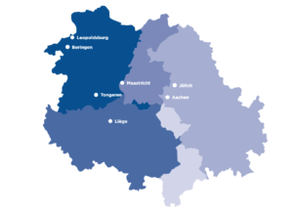


EMRaDi : les mutuelles s'engagent

Slide 5
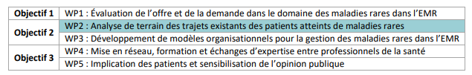
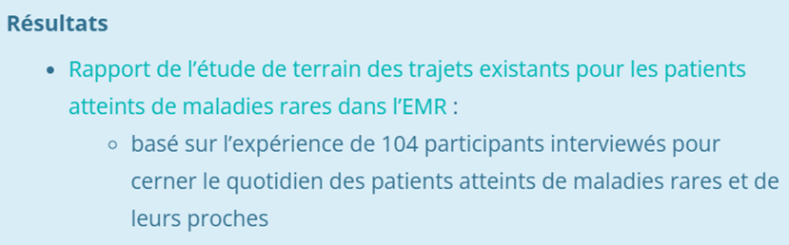
EMRaDi : les mutuelles s'engagent
  Améliorer la transparence en matière de besoins et de disponibilité des services dans le domaine des maladies rares dans l’Euregio Meuse- Rhin.
  Modéliser les trajets de patients atteints d’une maladie rare dans l’EMR pour élaborer des recommandations axées sur le patient en synergie avec les mesures nationales et européennes.
  Améliorer le réseau des prestataires de soins, des organismes assureurs et des associations de patient et sensibiliser l’opinion (publique) aux maladies rares.
Améliorer la qualité de vie des patients atteints de maladies rares.

Slide 6
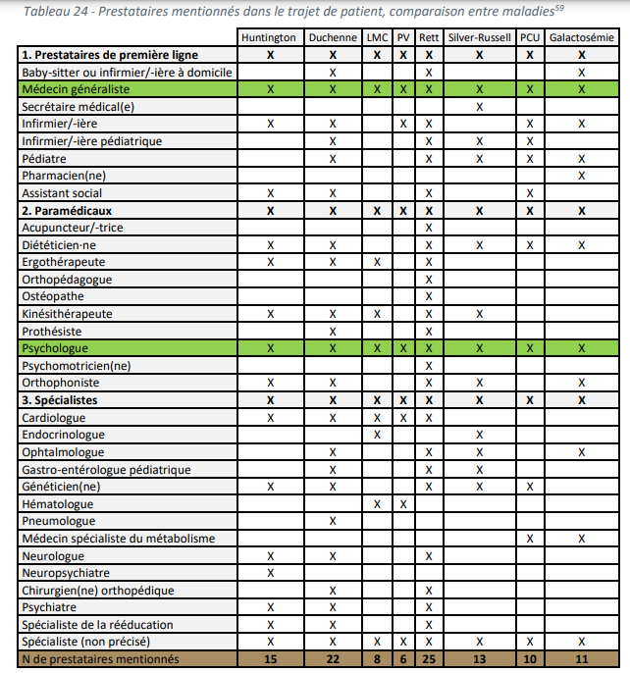
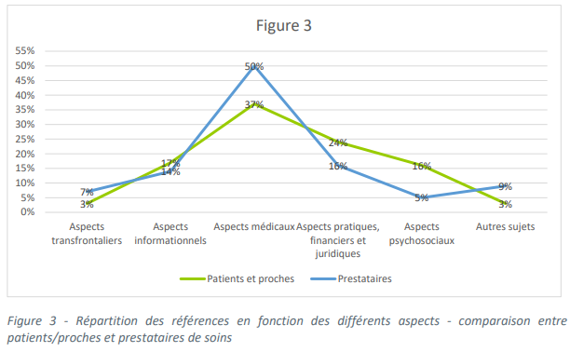
EMRaDi :les mutuelles s'engagent
Source: EMRaDi-WP2: Analyse de terrain des trajets existants des patients atteints de maladies rares

Slide 7
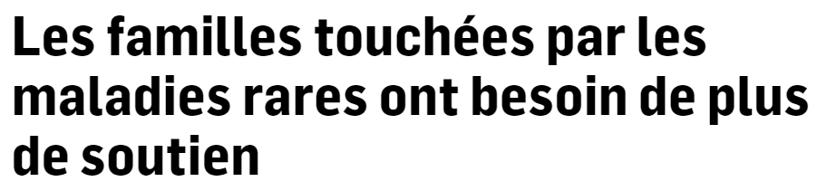
EMRaDi :les mutuelles s'engagent
28.02.2020 CP- MC, Solidaris

Slide 8
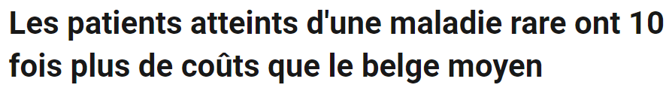
EMRaDi :les mutuelles s'engagent
22.12.2020 CP- Mutualite Chretienne, Solidaris, Mutualités Libres

Slide 9
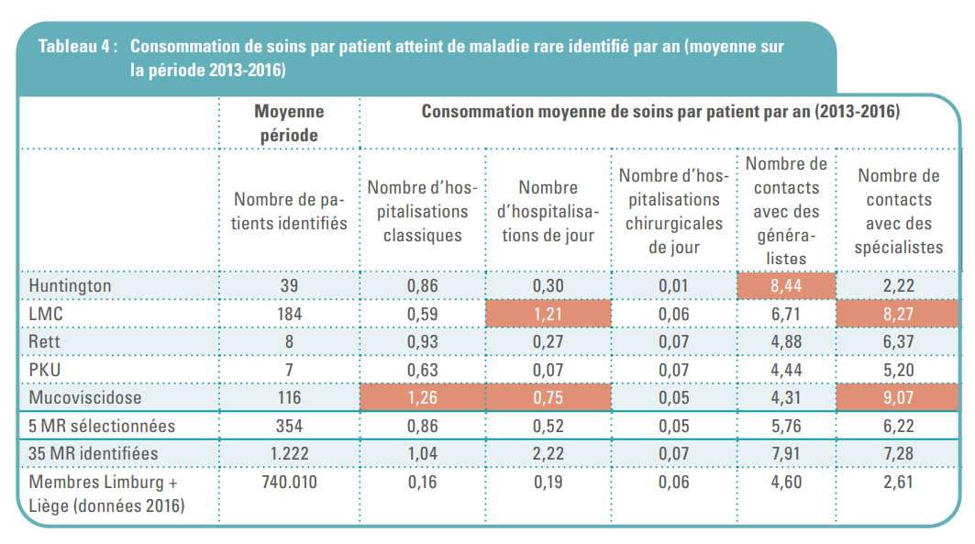
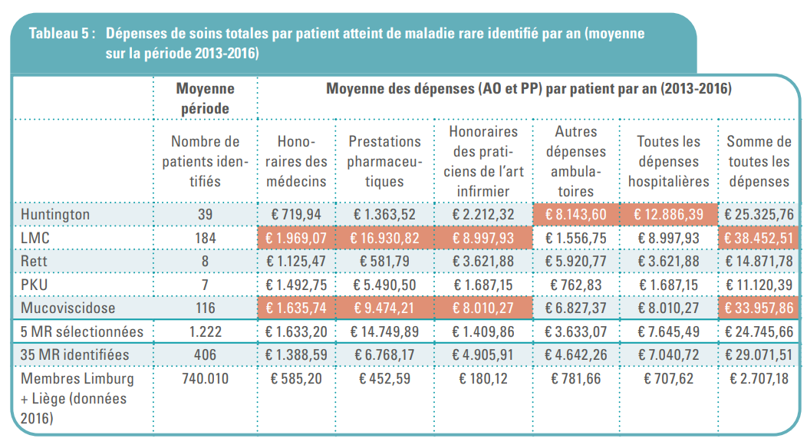
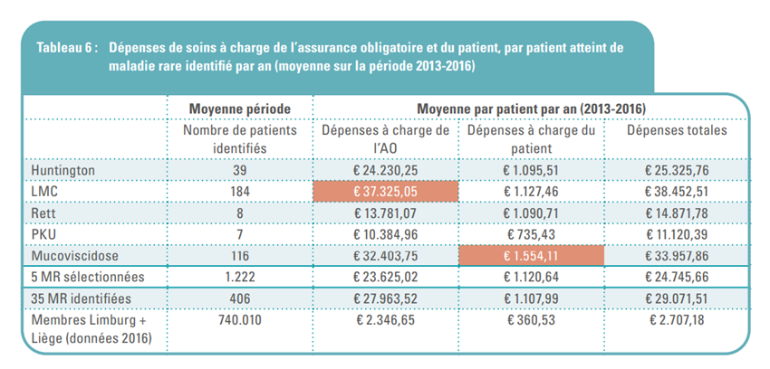
EMRaDi :les mutuelles s'engagent
Source- MC-Informations, 282 (Décembre 2020), Noirhomme C., Analyse de la consommation et des dépenses de soins des personnes atteintes de maladies rares
Tab 4: Consommation de soins par patient atteint de maladie rare identifié par an (moyenne sur la période 2013-2016)
Tab 5: Dépenses de soins totales par patient atteint de maladie rare identifié par an (moyenne sur la période 2013-2016)
Tab 6: Dépenses de soins à charge de l’assurance obligatoire et du patient, par patient atteint de maladie rare identifié par an (moyenne sur la période 2013-2016)

Slide 10



EMRaDi : les mutuelles s'engagent
Source: site-web EMRaDi- deliverables

Slide 11
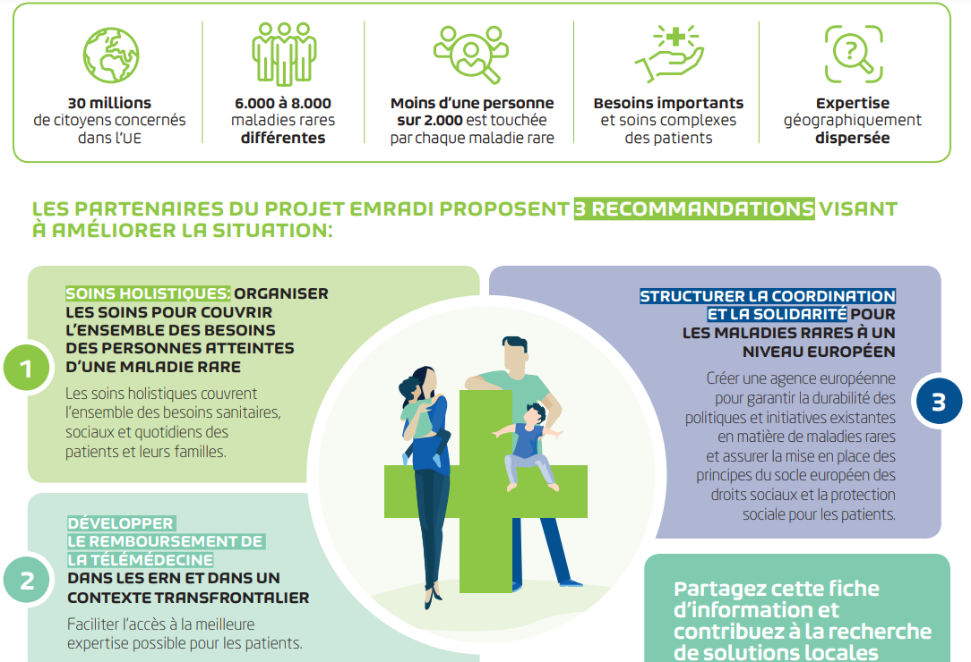
Comment rendre l’action de l’UE pour les maladies rares mieux adaptée aux besoins des patients et de leurs proches? Des avancées locales et transfrontalières aux solutions européennes
Source: site-web EMRaDi- deliverables

Slide 12
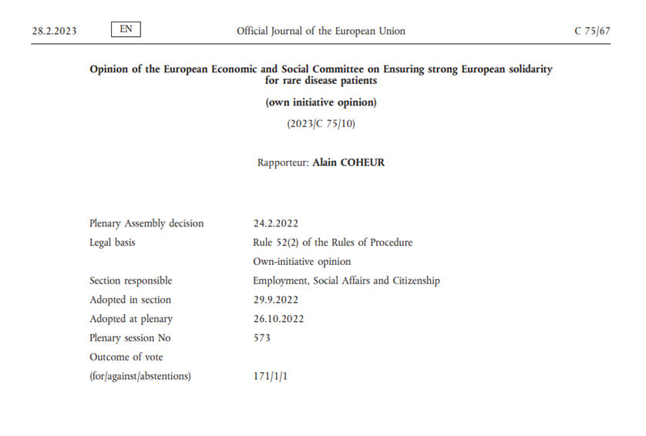
Garantir une solidarité européenne forte pour les patients atteints de maladies rares: EMR - des réalités qui inspirent les possibilités dans l'UE.
Figure 2: Official Journal of the European Union, C75, Volume 66 28 February 2023
Figure 1: HCPs mentioned in the patient pathway, comparison between diseases, EMRaDi, Report of work package 2 Field analysis of existing RD patient pathways in the EMR p57.

Slide 13
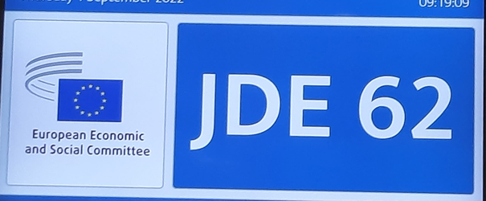
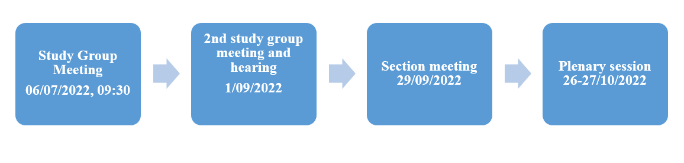
Garantir une solidarité européenne forte pour les patients atteints de maladies rares: EMR - des réalités qui inspirent les possibilités dans l'UE.
CESE – SOC 729 avis d’initiative Garantir une solidarité européenne forte pour les patients atteints de maladies rares

Slide 14
Garantir une solidarité européenne forte pour les patients atteints de maladies rares: CESE – SOC 729 Avis d’initiative- audition
Panel I: The patient
Dorica Dan, President of the Romanian Prader Willi Association, of the Romanian National Alliance for Rare Diseases and of ePAG ITHACA
Simone Boselli, Public affairs Director, EURORDIS
Sylvie Maiella, International coordinator, INSERM (FR), National Institute of Health and Medical Research & Coordinator of the global Orphanet network
Panel II: The political perspective
Jakub Dvořáček, Deputy Minister for Health, Czech Presidency
Martin Dorazil, DG SANTE- B3 Digital health, ERN, European Commission
Prof. Dr. Ildikó Horváth (HU), former Secretary of State for Health, Hungary
Panel III: The health professional’ perspective
Bert Winnen, President of the Board of Chief Doctors —National Sickness Insurance and Invalidity Institute (INAMI)
Dr Monica Povedano, Head of the department of Neurophysiology in Bellvitge Hospital and Professor in postgraduate course in EMG and neuromuscular disorders, University of Barcelona, Spain
Irène Kesisoglou, Scientist on the EHDS2 PILOT – Sciensano
Anne Hendrickx, Advisor, SOLIDARIS

Slide 15
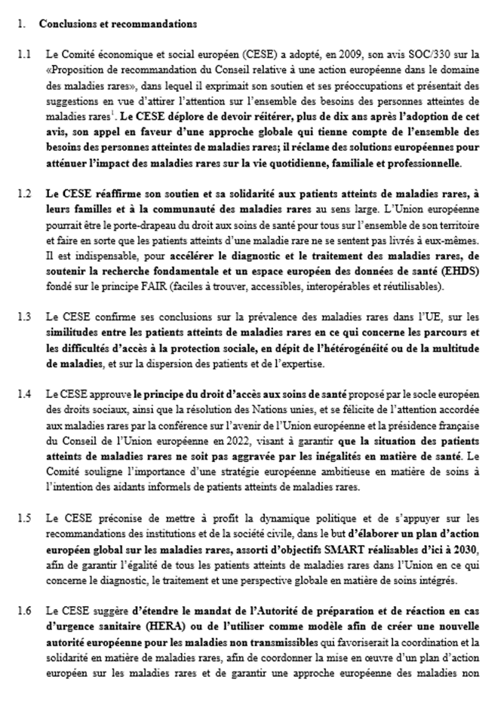
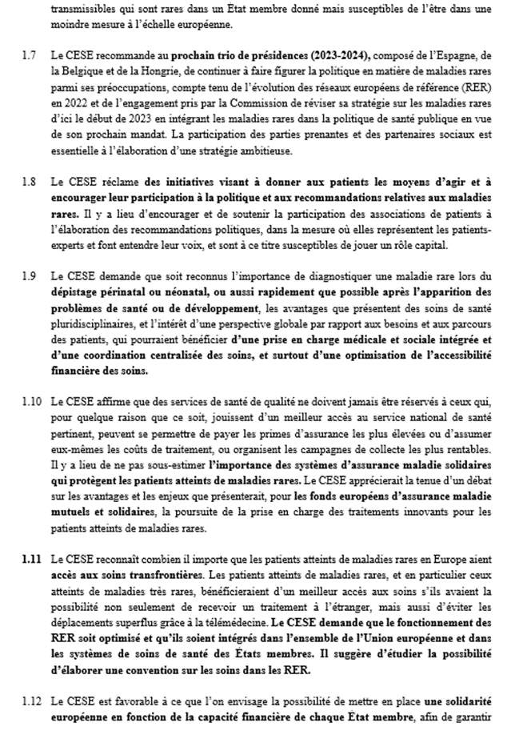
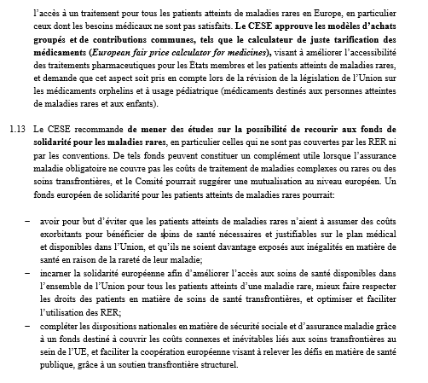
CESE – SOC 729 Avis d’initiative- Garantir une solidarité européenne forte pour les patients atteints de maladies rares- Conclusions et recommandations

Slide 16
CESE – SOC 729 Avis d’initiative- Garantir une solidarité européenne forte pour les patients atteints de maladies rares- Conclusions et recommandations
1.1… Le CESE déplore profondément de devoir réitérer, plus de dix ans après l’adoption de cet avis, son appel en faveur d’une approche européenne globale qui tienne compte de l’ensemble des besoins des personnes atteintes de maladies rares; il réclame des solutions européennes pour atténuer l’impact des maladies rares sur la vie quotidienne, familiale et professionnelle.
1.2 … Il est indispensable, pour accélérer le diagnostic et le traitement des maladies rares, de soutenir la recherche fondamentale et un espace européen des données de santé (EHDS) fondé sur le principe FAIR (faciles à trouver, accessibles, interopérables et réutilisables).
1.3 … sur les similitudes entre les patients atteints de maladies rares en ce qui concerne les parcours et les difficultés d’accès à la protection sociale, en dépit de l’hétérogénéité ou de la multitude de maladies, et sur la dispersion des patients et de l’expertise.
1.4… visant à garantir que la situation des patients atteints de maladies rares ne soit pas aggravée par les inégalités en matière de santé.
1.5 …le but d’élaborer un plan d’action européen global sur les maladies rares, assorti d’objectifs SMART réalisables d’ici à 2030
1.6 de l’utiliser comme modèle afin de créer une nouvelle autorité européenne pour les maladies non transmissibles qui favoriserait la coordination et la solidarité en matière de maladies rares, afin de coordonner la mise en œuvre d’un plan d’action européen sur les maladies rares et de garantir une approche européenne des maladies rares non transmissibles
1.7 Le CESE recommande au prochain trio de présidences (2023-2024), composé de l’Espagne, de la Belgique et de la Hongrie, de continuer à faire figurer la politique en matière de maladies rares parmi ses préoccupations, compte tenu de l’évaluation réalisée en 2022 par les réseaux européens de référence (RER) et de l’engagement pris par la Commission de réviser sa stratégie sur les maladies rares d’ici le début de 2023 en intégrant les maladies rares dans la politique de santé publique en vue de son prochain mandat.
1.9 …d’une perspective globale par rapport aux besoins et aux parcours des patients, qui pourraient bénéficier d’une prise en charge médicale et sociale intégrée et d’une coordination centralisée des soins, et surtout d’une optimisation de l’accessibilité financière des soins.

Slide 17
CESE – SOC 729 Avis d’initiative- Garantir une solidarité européenne forte pour les patients atteints de maladies rares- Conclusions et recommandations- « un appel politique »
  1.13 Le CESE recommande de mener des études sur la possibilité de recourir à un fonds de solidarité pour les maladies rares, en particulier celles qui ne sont pas couvertes par les RER. Un tel fonds peut constituer un complément utile lorsque l’assurance maladie obligatoire ne couvre pas les coûts de traitement de maladies complexes ou rares ou des soins transfrontières, et le CESE estime qu’une mutualisation au niveau européen est une nécessité. Un fonds européen de solidarité pour les patients atteints de maladies rares devrait:
  avoir pour but d’éviter que les patients atteints de maladies rares n’aient à assumer des coûts exorbitants pour bénéficier de soins de santé nécessaires et justifiables sur le plan médical et disponibles dans l’Union, et qu’ils ne soient davantage exposés aux inégalités en matière de santé en raison de la rareté de leur maladie;
  incarner la solidarité européenne afin d’améliorer l’accès aux soins de santé disponibles dans l’ensemble de l’Union pour tous les patients atteints d’une maladie rare, mieux faire respecter les droits des patients en matière de soins de santé transfrontières, et optimiser et faciliter l’utilisation des RER;
  compléter les dispositions nationales en matière de sécurité sociale et d’assurance maladie grâce à un fonds destiné à couvrir les coûts connexes et inévitables liés aux soins transfrontières au sein de l’UE, et faciliter la coopération européenne visant à relever les défis en matière de santé publique, grâce à un soutien transfrontière structurel.

Slide 18
Garantir une solidarité européenne forte pour les patients atteints de maladies rares- idées clés du CESE pour créer une politique européenne de R&D centrée sur le patient.
Saisir l'élan politique et élaborer un plan d'action européen global pour la recherche et le développement
-Structurer la coordination et la solidarité en matière de recherche et de développement au niveau de l’UE
Agence de suivi ; amélioration de l'équité dans l'UE
Soutien des
Solutions européennes
Accélérer le diagnostic; Recherche, ERN, EHDS; Accès au traitement- achats conjoints, fonds européen.
Établir
coopération
-en matière de soins multidisciplinaires pour les patients atteints des MR (intégrer les soins sociaux et médicaux);
-avec la participation et l'implication des parties prenantes et de la société civile dans la politique sur les MR.

Slide 19
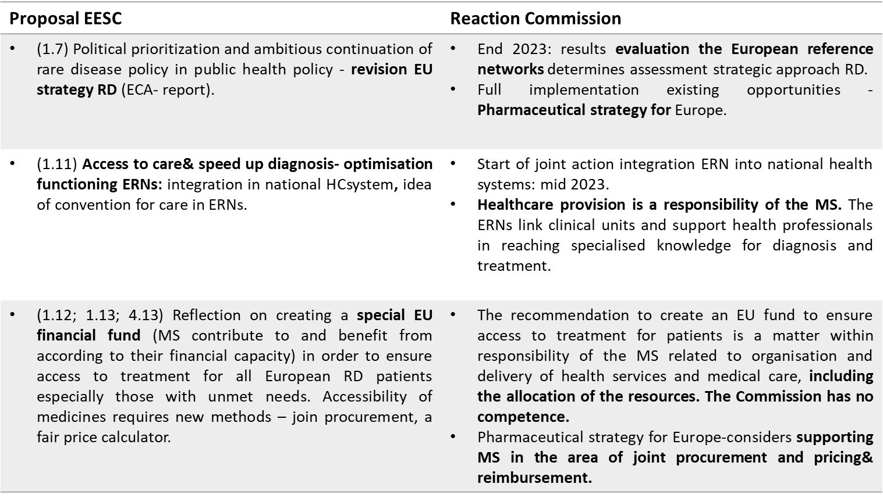
Garantir une solidarité européenne forte pour les patients atteints de maladies rares- La Commission européenne évalue les conclusions et les recommandations.

Slide 20
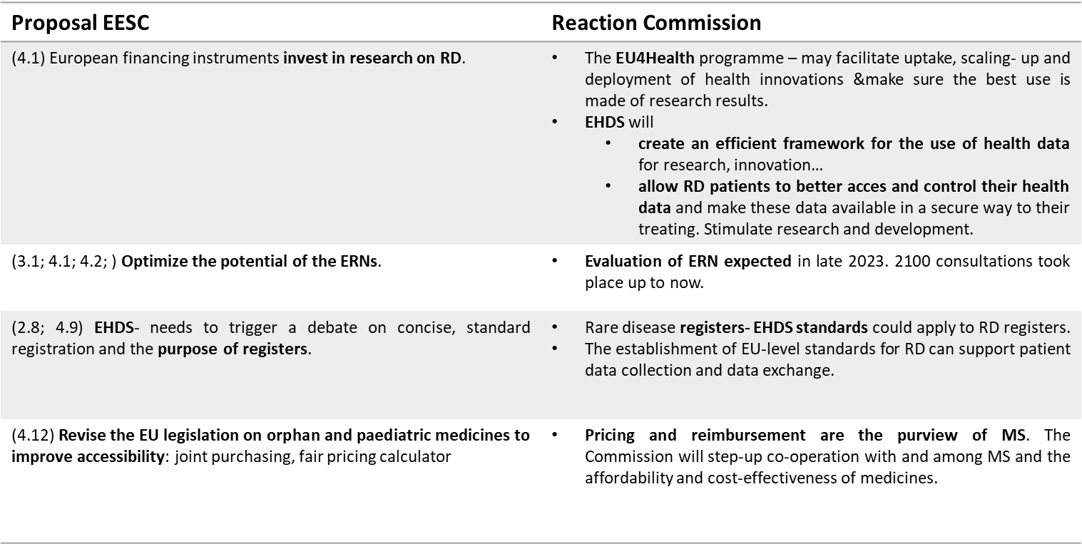
Garantir une solidarité européenne forte pour les patients atteints de maladies rares- La Commission européenne évalue les conclusions et les recommandations.

Slide 21
Garantir une solidarité européenne forte pour les patients atteints de maladies rares- les enseignements à tirer de la politique de l'UE en matière de maladies rares
à court terme
Politique pharmaceutique de l’UE
Accessibilité et caractère abordable des médicaments MR/ Orphelin
CESE 1.9 - Fonds de solidarité, 2.6.1 - Extension de l'exclusivité, 2.6.4 - 5:10 000
EHDS
Participation de la société civile à la création et à la mise en œuvre
Soutien à la culture numérique en matière de santé des citoyens (patients atteints de maladies rares et professionnels de la santé)
Évaluation des Réseaux européens de référence& intégration dans les sys. nat.
Une révision ambitieuse de la stratégie de l'UE en matière de santé publique
Cycle politique 2024 :
politique en matière de santé publique et de maladies rares
Plan d'action européen

Slide 22
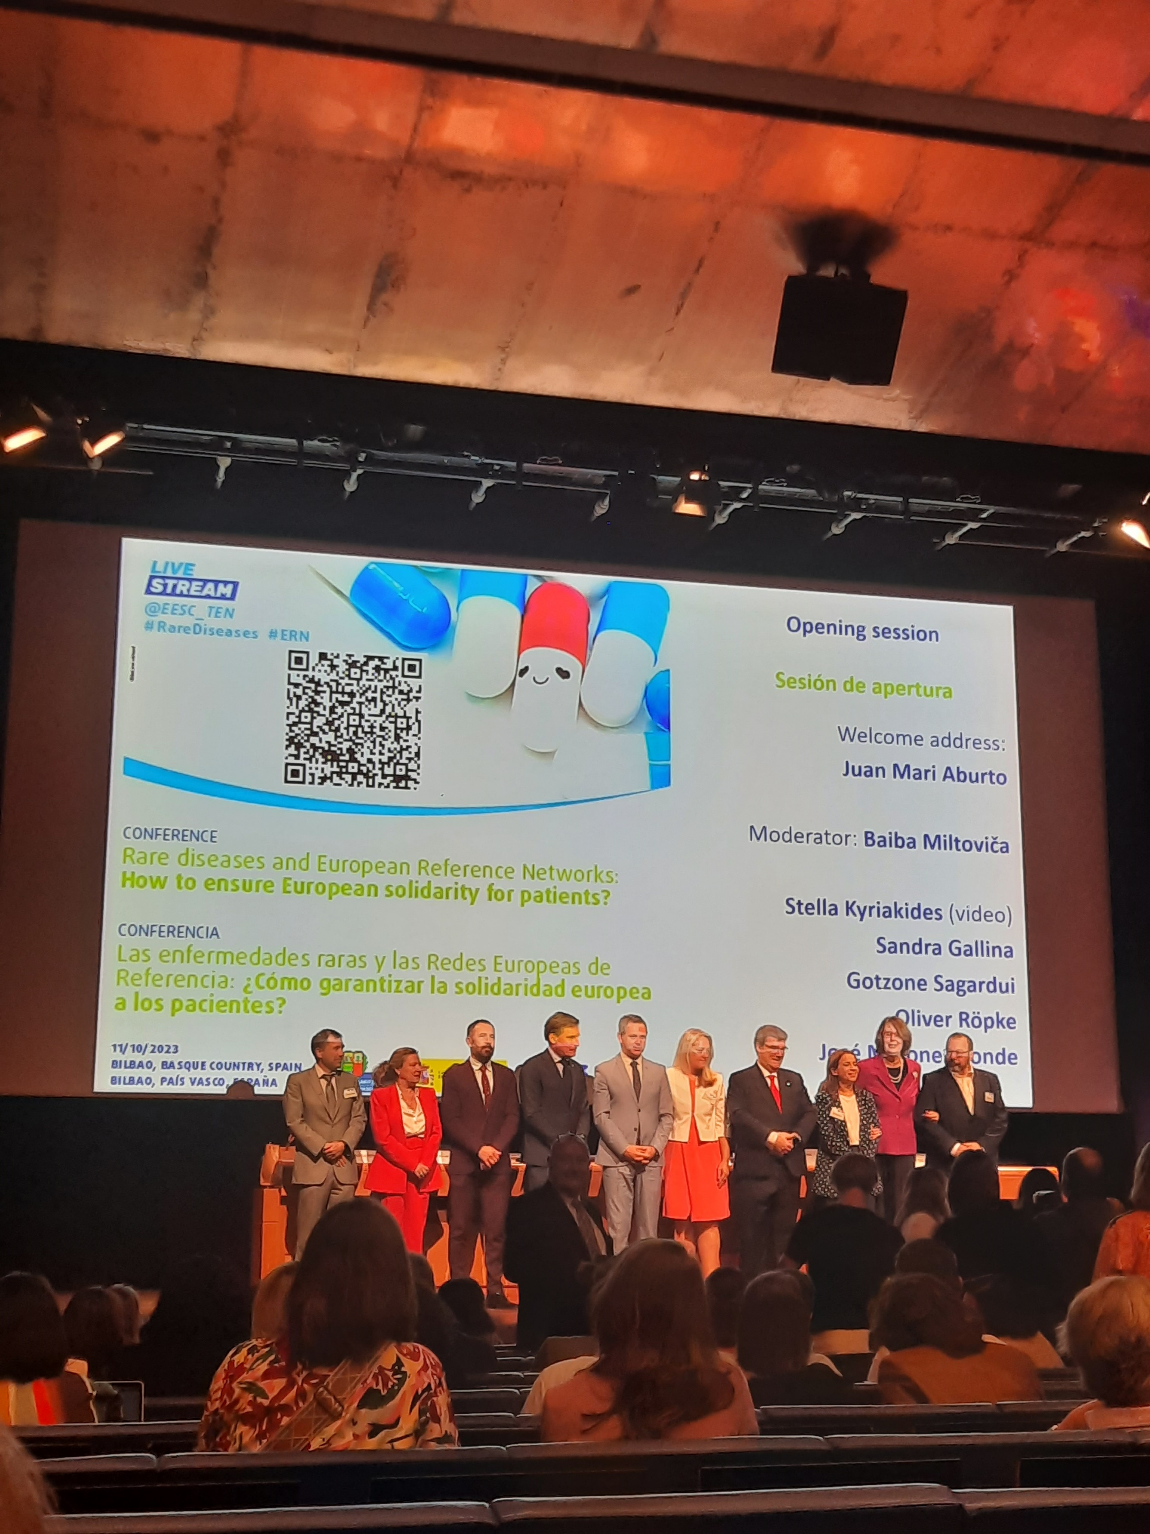
“Rare diseases and European Reference Networks: How to ensure European solidarity for patients?” Spanish presidency conference, Bilbao
Session 1: rare diseases: organisational models and good practices in health and social care
Session 2: European reference networks for rare diseases: consolidation, future and integration into EU health systems
Session 3: generating, exchanging and applying knowledge
Session 4: remaining challenges linked to research into rare diseases

Slide 23

Garantir une solidarité européenne forte pour les patients atteints de maladies rares-continuer le dynamique

Slide 24
Merci
Alain.coheur@solidaris.be

